Slide 1
USVJANJE DUPINA
Projekt učenika 2.a i 2. b razreda
Osnovne škole „Vladimir Nazor” , Sveti Ilija

Slide 2
Kako je sve počelo
Početkom 2014./2015. godine učenici 2. a i 2. b razreda naše škole pokrenuli su projekt usvajanja dupina
Preko web stranice Instituta Plavi svijet s Malog Lošinja koji kroz svoja tri programa - znanstveno istraživački, edukacijski i program zaštite - provodi više projekata s ciljem prikupljanja informacija o životu ugroženih morskih organizama (prije svega morskih sisavaca i morskih kornjača), obrazovanja javnosti i raznih interesnih skupina. Time žele doprinijeti očuvanju morskog okoliša
Jedan od projekata Instituta Plavi svijet je i usvajanje dupina

Slide 3
Odabir paketa
Pregledali smo ponudu paketa te se odlučili za paket Usvajanje za vrtiće i škole čija je cijena 630,00 kuna
Usvajanje jednog od dobrih dupina je direktna donacija Institutu Plavi svijet i potpora naporima za očuvanje dupina, kitova i morskog okoliša
Usvajanje za školske i vrtićke grupe sadrži:
zahvalnicu usvajatelju
fotografiju usvojenog dupina s tekstom koji ga opisuje
godišnji broj 'Akvamarina'
privlačne oznake za knjige i brošure Plavog svijeta
edukativni CD-ROM
A3 poster

Slide 4
Roditelji su jednoglasno podržali naš projekt

Slide 5
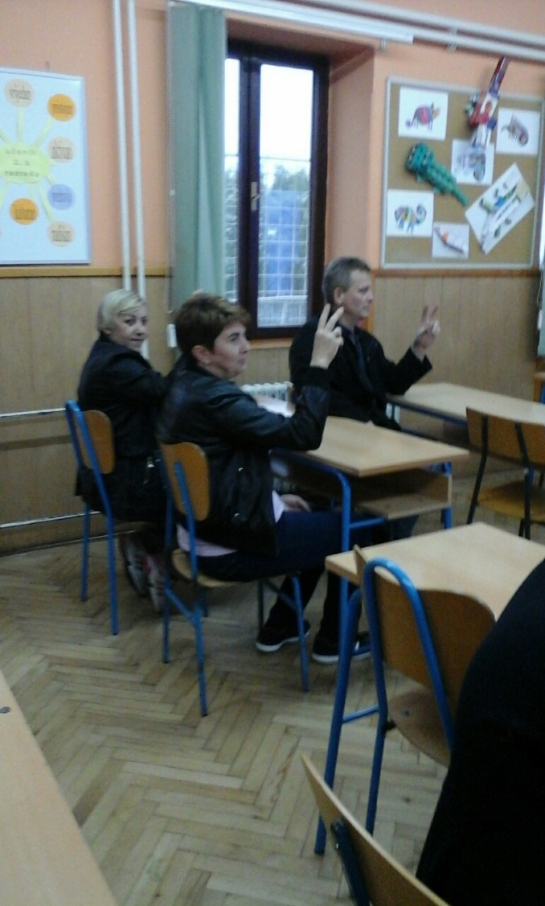

Slide 6
Odabir dupina
Zajedničkim dogovorom između ponuđenih dupina odlučili smo da ćemo usvojiti dupine po imenu Santiago i Jop
U Institutu Plavi svijet za Jopa kažu da je veseli i radoznali mladunac s izrazito malom, nerazvijenom leđnom perajom koja ga čini posebnim
Santiago je mladi dupin koji je timu Instituta Plavi svijet pri jednom susretu poklonio ulovljenu ribu donijevši je pred istraživački gumenjak čime je osvojio njihova srca

Slide 7
Dupini su odabrani!

Slide 8
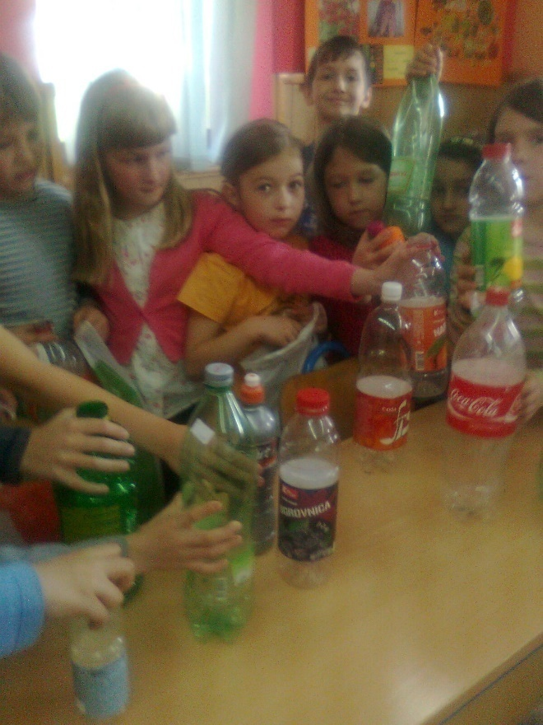
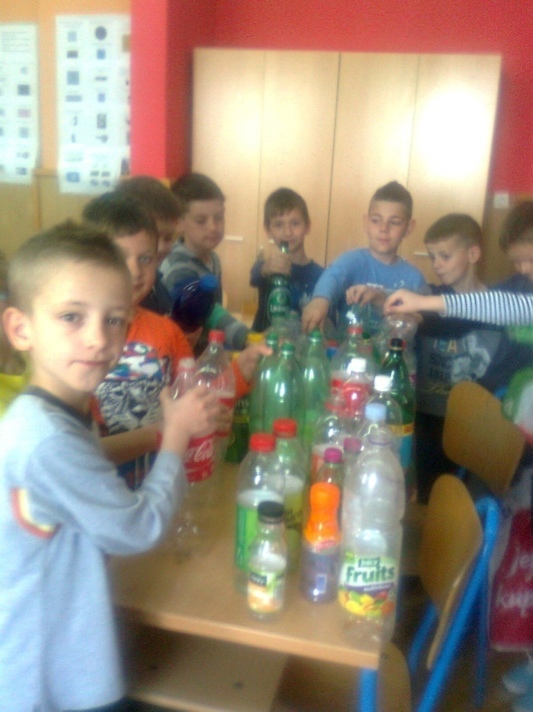
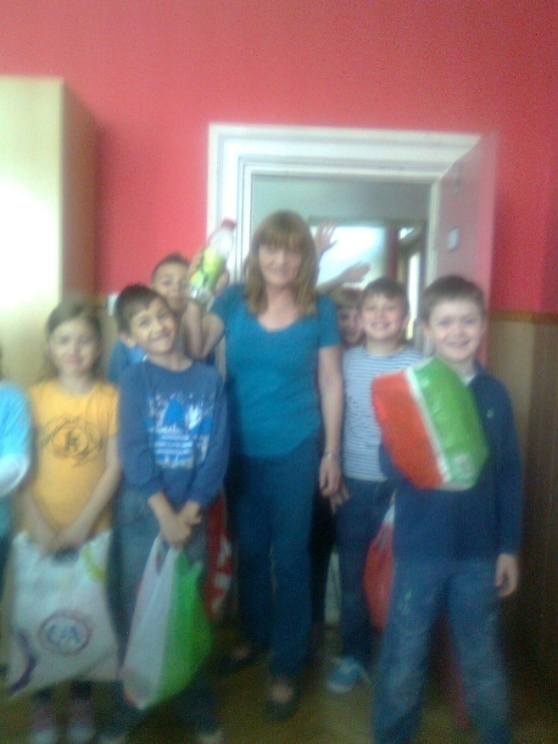
Kako smo skupili potreban iznos
Potreban novac skupili smo prikupljanjem i otkupom PET ambalaže
Tijekom školske godine marljivo smo prikupljali ambalažu

Slide 9
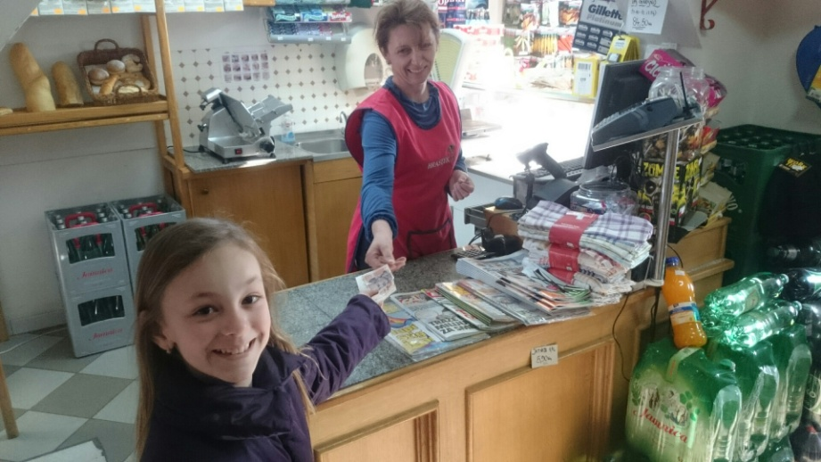
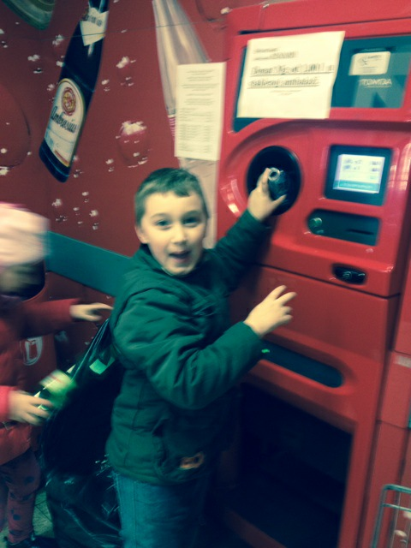
Borna, Dorijan i Hana obavljaju svoje zadatke

Slide 10
Kad se male ruke slože…

Slide 11
U sakupljanju ambalaže puno su nam pomagali roditelji i gđa. Ljerka. Roditelji su pomagali u sakupljanju i odvozu PET ambalaže, a gđa. Ljerka u skladištenju.

Slide 12
Roditelji i učenici u akciji
Domagoj Ptiček s mamom Snježanom

Slide 13
Marta Kapeš s mamom Karmelom

Slide 14
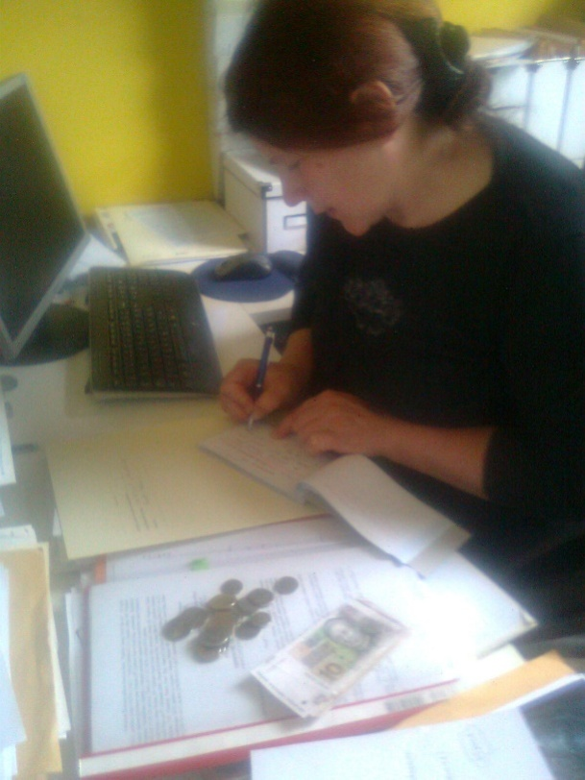
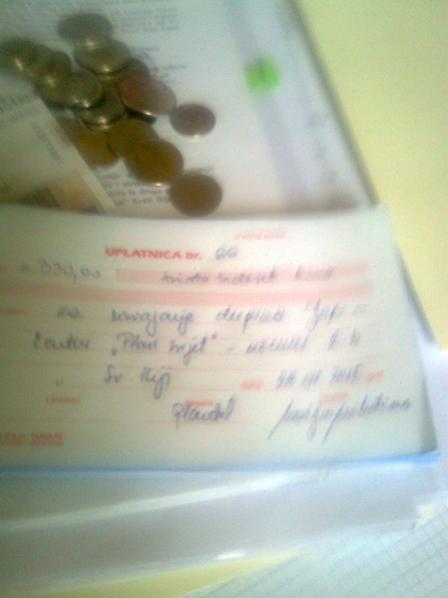
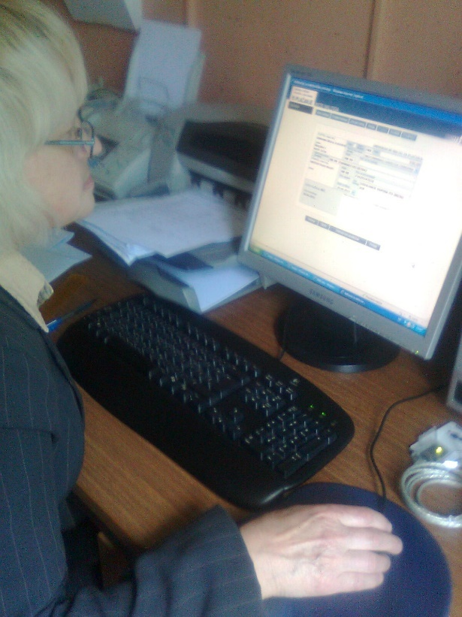
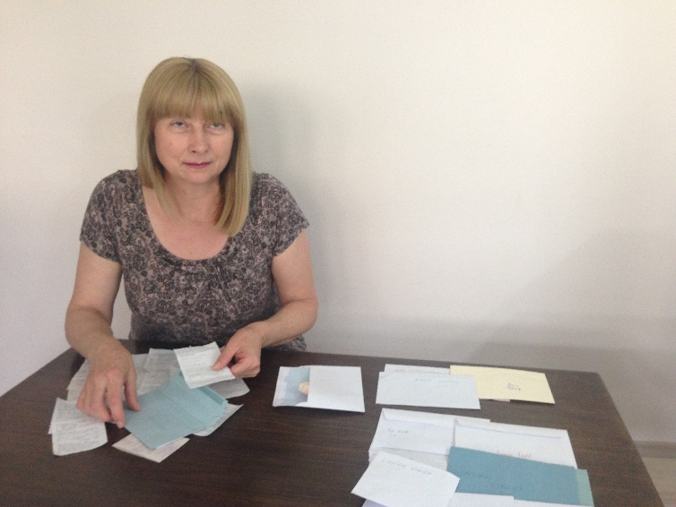
Sakupili smo potreban iznos
Kada smo prikupili potreban iznos, učiteljice su kod tajnice gđe. Anice Plantak uplatile novce, a računovođa gđa. Nada Kliček je prebacila novce na račun Instituta Plavi svijet.

Slide 15
Usvojili smo Santiaga!

Slide 16
Usvojili smo Jopa!

Slide 17
Evo kako izgleda njihov svijet u očima učenika!

Slide 18
